Slide 1
Hoofdstuk 3. Werking, dosering en vergoeding
Tandartsassistent en medicatie

Slide 2
Hoe weet geneesmiddel waar het moet werken?
Paracetamol bij hoofdpijn?

Slide 3
Inname geneesmiddel en dan?
Hoeveel komt er van het geneesmiddel in het bloed terecht?
Hangt bijvoorbeeld af van toedieningsvorm
Maag → (dunne) darm → bloed → langs lever
Wat doet de lever?
Omzetting van stoffen

Slide 4
Uitscheiding via welke organen?
Nieren, longen, huid

Slide 5
Werkingssnelheid
Als geneesmiddel snel in bloed komt werkt het snel
Dit kan het snelst via injectie of infuus
Anders: onder tong, via inademing
Snelheid bij orale toediening hangt af van
Geneesmiddel moet oplossen
Hoe is de maag gevuld?
Werking van de darmen (diarree?)

Slide 6
Wanneer en hoe innemen?
Vast tijdstip
3 maal daags → 8.00; 15.00 en 23.00 uur
Meeste geneesmiddelen op een lege maag
Wordt dan sneller opgenomen in bloed

Slide 7
Bijwerkingen
Ongewenst effect
Soms moet je stoppen
Soms dosis verlagen
Soms gaat het na een tijdje vanzelf over
Soms een heftige allergische reactie (shock)
Staan vaak vermeld in de bijsluiter

Slide 8
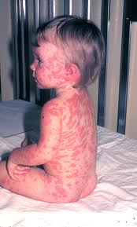
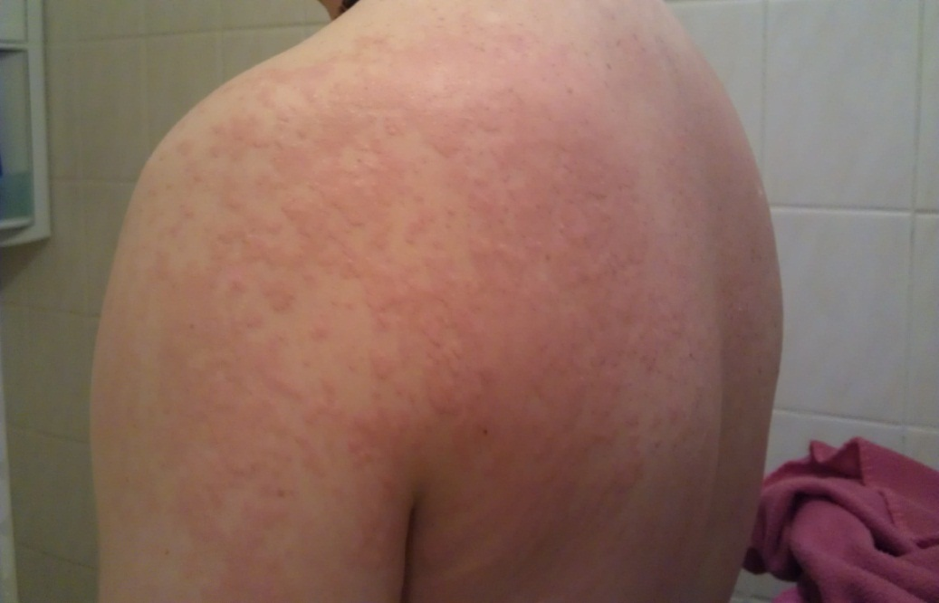
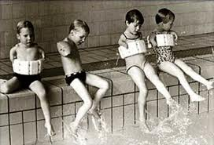
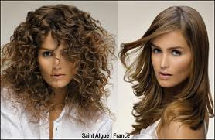
Urticaria
Stevens-Johnson
syndroom
Softenon
Krullen door valproinezuur

Slide 9
Vergiftiging
Overdosering
Eerste maatregelen
Veel drinken
Braken
Laxeren
Maagspoelen
Levensbedreigende gevolgen bestrijden
Per geneesmiddel kun je opzoeken (http://toxicologie.org/monografie )hoe je moet handelen

Slide 10
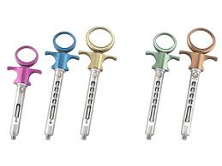
Andere problemen bij toediening
Wijze van toedienen
Bv. verdoving bij extractie direct in bloedvat
Kan leiden tot acute hartstilstand
Dus → zelf-aspirerende spuiten gebruiken om te controleren of tandarts niet in bloedvat spuit

Slide 11
Zwangerschap
Geneesmiddelen kunnen ongeboren kind beschadigen
Vooral extra opletten bij eerste 3 maanden
Organen worden dan gevormd
Geneesmiddelen moeten altijd worden getest of ze veilig zijn bij zwangerschap

Slide 12
Interacties
Wat is een interactie?
Invloed van geneesmiddelen op elkaar
Voorbeeld: bloedverdunners en aspirine
→ werking bloedverdunner wordt versterkt → ernstige bloedingen

Slide 13
Dosering
Dosering = hoeveelheid geneesmiddel per dag
Dosis = hoeveelheid geneesmiddel per keer
Frequentie = hoe vaak per dag
Ibuprofen 300 mg 3 keer per dag
Wat is de dosering?
Wat is de dosis?
Wat is de frequentie?

Slide 14
Dosering (2)
Normdosering = de vastgestelde dosis die een patiënt gemiddeld nodig heeft voor een goede werking van het middel
Startdosis
Onderhoudsdosis

Slide 15
Dosering bij kinderen
Dosis bepalen op basis van
Lichaamsgewicht (mg/kg)
Lichaamsoppervlakte
Antwoord: 60 * 15 = 750 mg per dag

Slide 16
Dosering bij ouderen
Bij ouderen werken lever en nieren minder goed.
Dosering moet worden aangepast aan de leeftijd
De dosering wordt bij ouderen vaak verlaagd

Slide 17
Bloedspiegel
De hoeveelheid geneesmiddel per ml bloed
Bloedspiegel is afhankelijk van
Dosis
Toedieningsweg
De tijd die nodig is om een geneesmiddel af te breken wordt omschreven met de halfwaardetijd (t ½)
Hoe lang duurt het voordat de concentratie in het bloed met de helft is verminderd
Kan variëren van 1 uur tot een aantal dagen

Slide 18
Merk- en generieke namen
Merknaam = spécialité
Met octrooi
Generiek = loco-preparaat
Bv. Advil → ibuprofen

Slide 19
Vergoeding
Niet alle geneesmiddelen worden vergoed
Zelfzorgartikelen moet je zelf betalen
Systeem ontworpen → GVS (geneesmiddel vergoedingssysteem)
Hierin staat precies vermeld welk middel en welke niet vergoed wordt
Het goedkoopste middel wordt vergoed
Preferentiebeleid

Slide 20
Opiumwet
Om verslaving aan zogenaamde ‘opiummiddelen’ tegen te gaan
Voorbeeld morfine, temazepam
In deze wet staat bijvoorbeeld regels over
Illegaal bezit of handel van deze middelen
Eisen aan het recept
Vervalsingen van recepten
Opslag van deze middelen in de apotheek

